Slide 1
خطة البحث
....

Slide 2
المقدمة
لمحة تاريخية عن نايك وكيف تأسست وتطورت لتصبح علامة تجارية عالمية رائدة. رؤية ورسالة نايك واستراتيجيتها التسويقية الناجحة. نموذج أعمال نايك: كيف تصمم وتنتج وتسوق نايك منتجاتها الرياضية. قنوات التوزيع الرئيسية (متاجر التجزئة، متاجر التجزئة الخاصة بها، إلخ). استراتيجيات التسعير والتوسع الجغرافي. استراتيجية العلامة التجارية والتسويق: بناء علامة نايك القوية عالميًا وحملاتها التسويقية الأيقونية. استخدام المشاهير والرياضيين للترويج للمنتجات. التركيز على الابتكار والتكنولوجيا في تصميم المنتجات. التحديات والفرص: كيف تتعامل نايك مع المنافسة الشديدة والتغيرات في أذواق المستهلكين. توسيع نطاق الأعمال في الأسواق الناشئة والقطاعات الجديدة. الاستدامة والمسؤولية الاجتماعية للشركات كفرص للنمو. هذه هي بعض النقاط الرئيسية التي يمكن تناولها في دراسة حالة لشركة نايك الرائدة في مجال الرياضة والمنتجات الرياضية. يمكن التوسع في أي من هذه النقاط بناءً على الاحتياجات المحددة للدراسة.

Slide 3
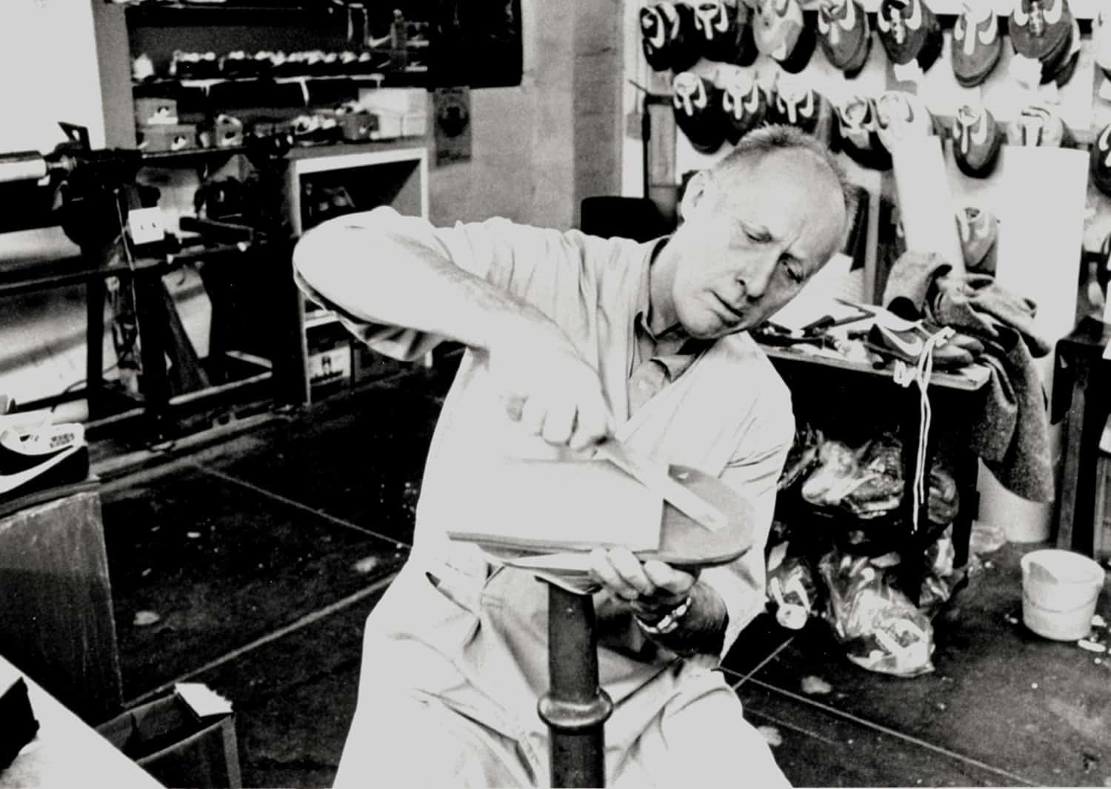
نبذة حول شركة نايك
شركة نايكي Nike) )هي شركة أمريكية عملاقة متخصصة في تصنيع المنتجات الرياضية. تأسست الشركة في عام 1964 على يد بيل باوربان وفيل نايت في مدينة بورتلاند بولاية أوريغون. وتعتبر نايكي من أكبر وأشهر العلامات التجارية العالمية في مجال المنتجات الرياضية مثل الأحذية والملابس والإكسسوارات. فيما يلي نبذة موجزة عن شركة نايكي: تشتهر نايكي بشعارها الشهير "Just Do It" والذي أطلقته عام 1988. تمتلك الشركة أكثر من 1100 متجر حول العالم في أكثر من 200 دولة. تتخصص نايكي في تصميم وتصنيع الأحذية الرياضية والملابس والإكسسوارات لمختلف الرياضات مثل كرة القدم وألعاب القوى والمشي وركوب الدراجات والجري وغيرها. تعاونت الشركة مع العديد من الرياضيين المشهورين في عالم المحترفين مثل مايكل جوردان وتايجر وودز وكريستيانو رونالدو. حققت نايكي في عام 2022 إيرادات بلغت 46.7 مليار دولار أمريكي. تعتمد نايكي إستراتيجية التصميم المبتكر والتكنولوجيا المتطورة في منتجاتها لتحقيق أفضل آداء رياضي .

Slide 4
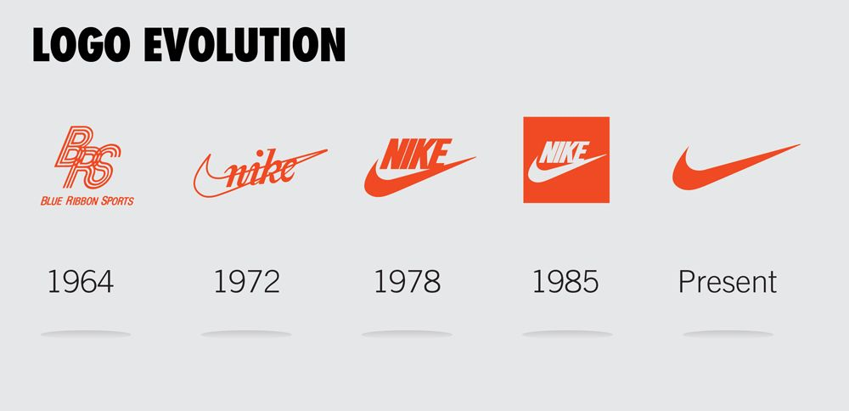
تطور تصميم شركة نايك

Slide 5
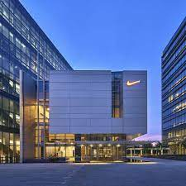
USA
Beaverton, Oregon

Slide 6
المزيج التسويقي
يحدد المزيج التسويقي لشركة Nike Inc. (4Ps) الربحية و نمو تجارة الأحذية والملابس والمعدات الرياضية يشير المزيج التسويقي للشركة إلى الاستراتيجيات والتكتيكات يتم تطبيقها لتنفيذ الخطة التسويقية، مع التركيز على المنتجات المكان والترويج والسعر (4Ps). الشركة متخصصة في الأحذية المصممة لإرضاء الجميع احتياجات لاعبي كرة السلة وكرة القدم المحترفين ومع ذلك، يتم تسويق هذه المنتجات لجميع المستهلكين في جميع أنحاء العالم العالم، للأنشطة الرياضية والترفيهية، بناءً على تفاصيل مهمة شركة Nike وبيانات الرؤية
Notes:
1. Table of contents
2. Introduction
3. Our company
4. Our team
5. Problem
6. Them vs. us
7. Solution
8. SWOT analysis
9. Product overview
10. Our plans
11. Product demo
12. Traction
13. Case study
14. Reviews
15. Awards
16. Market size
17. Target
18. Competitors
19. Business model
20. Timing
21. Predicted growth
22. Investment

Slide 7
المزيج التسويقي
المنتج
السعر
تقدم Nike مجموعة واسعة من المنتجات، بما في ذلك الملابس والأحذية والمعدات. تركز منتجاتها بشكل عام على الجودة المتميزة ومجموعة واسعة من السلع لكل عشاق الرياضة من مزيجها التسويقي. تقود صناعة الملابس الرياضية وتحصل على أقصى إيرادات من بيع الأحذية الرياضية.
تستخدم Nike مزيجًا من قيمنا وقسط على أساس التسعير لمنتجاتها. على أساس القيمة التسعير تعني أن الشركة تأخذ في الاعتبار ظروف السوق الحالية عند تحديد كيفية تسعير منتجاتها
الترويج
المكان
تمتلك Nike أكثر من ألف متجر ومكاتب في خمسة وأربعين دولة مختلفة خارج الولايات المتحدة. تتوفر معظم منتجات Nike وتباع في متاجر البيع بالتجزئة لأن معظم العملاء يفضلون اختيار المنتجات من خلال تجربتها فعليًا. تضع Nike بشكل استراتيجي متاجرها للبيع بالتجزئة في المناطق التي يمكن للعملاء الوصول إليها للعثور على منتجاتها.
الترويج المصادر الأساسية للترويج لشركة Nike هي الرعاية والإعلانات. تقوم بعمل إعلانات تضم مشاهير بارزين ورياضيين رفيعي المستوى من دول مختلفة. تتعاون Nike مع شخصيات رياضية مثل Serena Williams و Mo Farah و Cristiano Ronaldo و Lebron James و Rafael Nadal و Kunal Rajput، على سبيل المثال لا الحصر. كما أنه يحمل رعاية على رياضات مثل لعبة الكريكيت واتحاد كرة القدم الأميركي والرابطة الوطنية لكرة السلة.

Slide 8
SWOT ANALYSIS
S
W
هوية العلامة التجارية القوية
خط إنتاج متنوع
التصميم المبتكر للمنتج
الاعتماد على الشركات المصنعة الخارجية الاعتماد المفرط على السوق الأمريكية
تشبع المنتج
حساسية السعر
الاسواق النامية
التجارة الالكترونية
ابتكار
تنويع المنتجات
O
T
المنافسة الشديدة
تغيير تفضيلات المستقبل
المنتجات المقلدة
تقلب اسعار صرف العملات

Slide 9
تحليل pestel
/ العوامل السياسية
/ العوامل الإقتصادية
/ العوامل الإجتماعية
سياسات حكومة الولايات المتحدة المواتية
الإضطرابات السياسية في بعض البلدان الآسياوية
التغيرات في القانون الدولي
ارتفاع تكلفة الإنتاج و قضايا العمل
خطر الركود و المنافسة
هامش الربح المتقلب
عمليات الاستحواذ و الشركات التابعة
أن يصبح المستهلكون واعون بصحة الأزياء
زيادة عدد المستهلكين
ظروف العمل في المصانع
/ العوامل التكنولوجية
/ العوامل القانونية
/ العوامل البيئية
معارك قانونية مع أديداس و شركات أخرى
إدعاءات عمالة الأطفال و الحد الأدنى للأجور
المنتجات المزيفة
الابتكار
تقنيات التسويق
الاحترار العالمي و الاهتمام البيئي
القلق بشأن التلوث في الصين
خفض انبعاثات الغاز الدفيئة

Slide 10
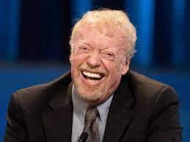
مؤسسو شركة نايك
بيل باورمان
فيل نايت

Slide 11
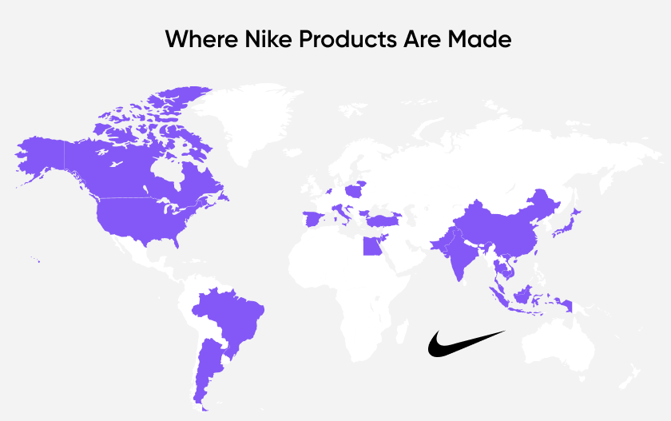

Slide 12
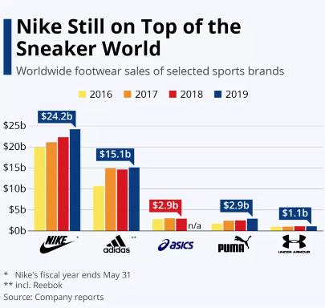
المنافسين
ADIDAS/
/ PUMA
asics/

Slide 13
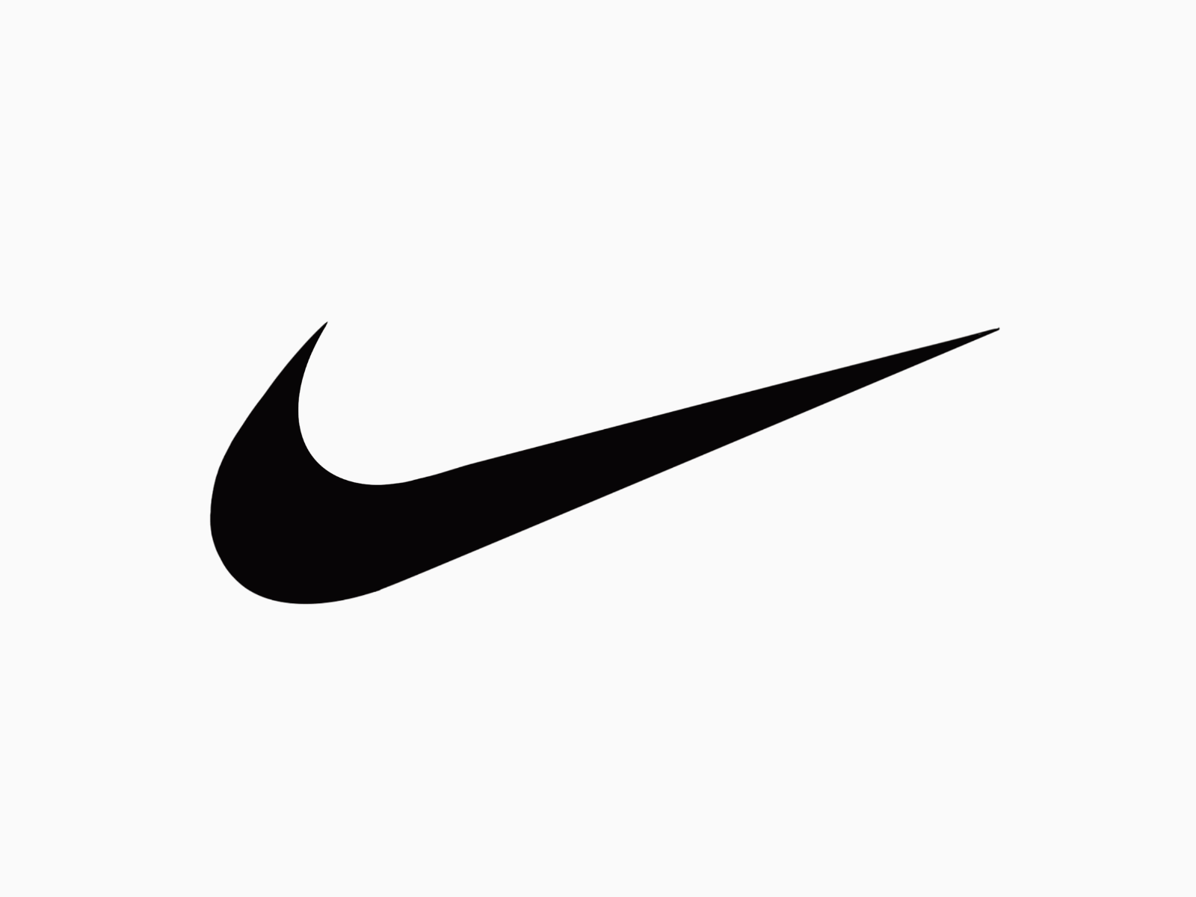
أشكال الدخول الى الاسواق الدولية
/ التعاقدات الدولية
التصدير /
عقود والتراخيص
عقود الادارة
عقود تسليم المفتاح
التعاقد الباطني
/ الاستثمار الأجنبي
التحالفات الاستراتيجية /
المشاريع المشتركة
المشاريع المملوكة بالكامل للمستثمر الأجنبي
التحالفات الاستراتيجية التكنولوجية
التحالفات الاستراتيجية الانتاجية
التحلفات الاستراتيجية التسويقية

Slide 14
التصدير
تعتمد شركة نايك على التصدير بشكل كبير لتلبية الطلب على منتجاتها في الأسواق الدولية. فيما يلي بعض النقاط الرئيسية حول استراتيجية التصدير لدى نايك: مراكز التصنيع الرئيسية: تمتلك نايك مصانع ومرافق تصنيع في دول مثل الصين وفيتنام وإندونيسيا لإنتاج معظم منتجاتها. تستفيد من تكاليف العمالة المنخفضة وسلاسل التوريد الفعالة في هذه الدول لتصدير البضائع عالميًا. شبكة توزيع عالمية: تصدر نايك منتجاتها إلى موزعين ووكلاء في أكثر من 200 دولة حول العالم. لديها شبكة توزيع قوية تربط مراكز التصنيع بالأسواق الدولية المستهدفة. تخصيص للأسواق المحلية: على الرغم من التصنيع المركزي، تقوم نايك بتخصيص المنتجات وتكييفها لتناسب أذواق واحتياجات الأسواق المختلفة. يتم ذلك من خلال التصاميم المحددة والاختلافات في الألوان والمواد وما إلى ذلك. التجارة الإلكترونية العابرة للحدود: تعتمد نايك بشكل متزايد على التجارة الإلكترونية لتصدير منتجاتها مباشرة إلى المستهلكين في جميع أنحاء العالم. يسمح ذلك للعملاء بالتسوق عبر الإنترنت وتلقي الشحنات من نايك مباشرة. الاستفادة من الاتفاقيات التجارية: تستفيد نايك من اتفاقيات التجارة الحرة المختلفة لتصدير منتجاتها بتكاليف أقل وعوائق أقل في الأسواق الدولية. على سبيل المثال، اتفاقيات مثل اتفاقية التجارة الحرة لأمريكا الشمالية (نافتا). من خلال استراتيجية التصدير المركزية هذه مع التكيف المحلي، تمكنت نايك من توسيع نطاق وجودها العالمي بفعالية وتلبية الطلب في الأسواق الدولية.

Slide 15
التعاقدات الدولية
عقود الترخيص الدولية: تمنح نايك تراخيص لشركات أخرى لتصنيع وبيع منتجات معينة تحمل علامتها التجارية في أسواق محددة. تنص هذه العقود على شروط استخدام العلامة التجارية، ومعايير الجودة، ورسوم الترخيص. وتستخدمها نايك للتوسع في أسواق جديدة مع الحد من المخاطر. عقود الإدارة الدولية: قد تبرم نايك عقودًا مع شركات أخرى لإدارة عملياتها أو مرافقها في بعض البلدان. على سبيل المثال، قد تتعاقد مع شركة محلية لإدارة واحد من مصانعها أو مراكز التوزيع في دولة معينة. تنص هذه العقود على المهام والمسؤوليات المتفق عليها، وأهداف الأداء، والرسوم. عقود تسليم المفتاح الدولية: في هذا النوع من العقود، تتعاقد نايك مع شركة أخرى لتصميم وبناء وتشغيل مرفق جديد لها في الخارج، مثل مصنع أو مركز توزيع. تكون الشركة المتعاقدة مسؤولة عن جميع جوانب المشروع حتى "تسليم المفتاح" للمرفق الجاهز للعمليات. التعاقد من الباطن الدولي: هذا هو النوع الأكثر شيوعًا من التعاقدات لدى نايك. تتعاقد مع مصانع في دول مثل الصين وفيتنام لتصنيع منتجاتها وفقًا لمواصفاتها. تحدد هذه العقود معايير الجودة والشروط التجارية مثل الأسعار والشحن. وتسمح لنايك بالاستفادة من تكاليف العمالة المنخفضة في تلك البلدان. عقود التوزيع والوكالات الدولية: تبرم نايك عقودًا مع موزعين ووكلاء محليين في الأسواق الخارجية لبيع وتسويق منتجاتها. تحدد هذه العقود شروط البيع، والحصص، وأهداف المبيعات، وطرق الدفع. وتعتمد على هؤلاء الشركاء المحليين للوصول إلى العملاء في تلك الأسواق. من خلال مزيج من هذه الأنواع المختلفة من التعاقدات الدولية، تتمكن نايك من إدارة عملياتها في جميع أنحاء العالم بكفاءة، والاستفادة من المصادر والشركاء المحليين في مختلف البلدان، مع الحفاظ على جودة المنتجات وسيطرة العلامة.

Slide 16
الاستثمار الأجنبي المباشر
تعتمد شركة نايك على مجموعة متنوعة من استراتيجيات الاستثمار الأجنبي في عملياتها العالمية، بما في ذلك الاستثمار الأجنبي المباشر، والمشاريع المشتركة، والمشاريع المملوكة بالكامل للمستثمر الأجنبي. فيما يلي شرح لكل منها: الاستثمار الأجنبي المباشر (FDI): تقوم نايك بالاستثمار الأجنبي المباشر من خلال إنشاء مصانع ومرافق تصنيع خاصة بها في دول مختلفة. على سبيل المثال، لديها مصانع في فيتنام والصين وإندونيسيا وماليزيا. تمتلك وتدير هذه المرافق بشكل مباشر وتستخدمها لإنتاج منتجاتها. المشاريع المشتركة (JV): في بعض الحالات، تدخل نايك في مشاريع مشتركة مع شركات محلية في الأسواق الأجنبية. على سبيل المثال، أنشأت مشروعًا مشتركًا مع شركة محلية في المكسيك لبناء مصنع جديد هناك. تسمح لها المشاريع المشتركة بالاستفادة من المعرفة والبنية التحتية المحلية، مع تقاسم المخاطر والاستثمارات مع شريك محلي. المشاريع المملوكة بالكامل للمستثمر الأجنبي (WFOE): في بعض البلدان مثل الصين، تمتلك نايك مشاريع مملوكة لها بالكامل ومسجلة كشركة أجنبية. على سبيل المثال، لديها عدة مصانع WFOE في الصين تديرها وتمتلكها بالكامل. يسمح لها هذا النوع من المشاريع بالسيطرة الكاملة على العمليات دون الحاجة إلى شريك محلي. بالإضافة إلى ذلك، تستخدم نايك أيضًا

Slide 17
التحالفات الاستراتيجية
نعم، لدى شركة نايك العديد من التحالفات الاستراتيجية المختلفة لدعم استراتيجيتها العالمية. فيما يلي شرح لبعض أنواع التحالفات الرئيسية التي تستخدمها: التحالفات الاستراتيجية التكنولوجية: تدخل نايك في شراكات مع شركات تكنولوجية رائدة لتطوير منتجات متطورة. على سبيل المثال، لديها تحالفات مع أبل وغوغل لإنشاء أحذية وملابس رياضية متصلة ومزودة بتقنيات متطورة. هذه التحالفات تساعدها على الابتكار والحفاظ على ريادتها التكنولوجية. التحالفات الإنتاجية الاستراتيجية: تتعاون نايك مع شركات أخرى لتحسين كفاءة سلسلة التوريد والإنتاج الخاصة بها. مثلاً، لديها تحالفات مع شركات متخصصة في المواد والتصنيع المتقدم لتطوير مواد جديدة ومبتكرة لمنتجاتها. تساعدها هذه الشراكات على خفض التكاليف وتحسين الجودة. التحالفات التسويقية الاستراتيجية: تعمل نايك مع علامات تجارية أخرى على حملات تسويقية مشتركة لزيادة التعرض والوصول إلى قطاعات جديدة من المستهلكين. على سبيل المثال، أنشأت شراكات مع شركات مثل آبل وإنتل وماسيفينغ لترويج المنتجات المتصلة تكنولوجياً الخاصة بها. التحالفات الرياضية الاستراتيجية: نايك لديها العديد من الشراكات مع رياضيين ومنظمات رياضية شهيرة لترويج علامتها التجارية. تتضمن هذه اتفاقيات الرعاية، وتصميم الزي الرياضي، وإنتاج معدات للفرق المحترفة وأحداث رياضية كبرى مثل كأس العالم وأولمبياد.
من خلال هذه التحالفات المتنوعة، تتمكن نايك من الاستفادة من مزايا الشركاء والخبرات لدعم استراتيجيتها العالمية في مجالات مثل الابتكار والجودة والتسويق. مما يساعدها على البقاء في ريادة السوق والتميز التنافسي

Slide 18
الخاتمة
رؤية شركة نايكي هو «بذل كل ما في وسعه لتوسيع الإمكانات البشرية». رؤية نايك
هدف شركة Nike، "لجلب الإلهام والابتكار لكل رياضي في العالم
قامت Nike بعمل مثالي في صياغة بيان هدفها ورؤيتها و هذا يعكس بشكل مباشر على تطلعاتها. تعمل هذه الرسالة الموصولة بشكل مقنع كأساس لهيمنتها المستمرة في عالم الملابس الرياضية، حيث حققت نجاحًا منقطع النظير. لقد تمكنوا من تشكيل نموذج أعمال فعال يتمحور حول إنشاء عروض ملهمة ومبتكرة، مما يسمح لهم بالحفاظ على توسع مطرد في الحجم والتأثير على حد سواء.

